Slide 1
ЗАСЕДАНИЕ РУМО:
АКТУАЛЬНЫЕ НАПРАВЛЕНИЯ И ПЛАНИРОВАНИЕ РАБОТЫ
НА 2017 ГОД
(социально-гуманитарное направление)
ВОЛОДИНА Е.Н.,
к.ф.н., доцент
кафедры социально-гуманитарных дисциплин ТОГИРРО
8-904-875-73-59
elena_mayak_@mail.ru

Slide 2
муниципальный модуль курсов повышения квалификации
ОБСУЖДЕНИЕ ПРОЕКТА
МЕТОДИЧЕСКИХ РЕКОМЕНДАЦИЙ
МУНИЦИПАЛИТЕТАМ
ПО ОРГАНИЗАЦИИ РАБОТЫ
ПО ИНДИВИДУАЛЬНОМУ МАРШРУТУ ПРОФЕССИОНАЛЬНО-ПЕДАГОГИЧЕСКОГО РОСТА

Slide 3
муниципальный модуль курсов повышения квалификации
ОБСУЖДЕНИЕ ПРОЕКТА
МЕТОДИЧЕСКИХ РЕКОМЕНДАЦИЙ
МУНИЦИПАЛИТЕТАМ
ПО ОРГАНИЗАЦИИ РАБОТЫ
ПО ИНДИВИДУАЛЬНОМУ МАРШРУТУ ПРОФЕССИОНАЛЬНО-ПЕДАГОГИЧЕСКОГО РОСТА

Slide 4
муниципальный модуль курсов повышения квалификации
ОБСУЖДЕНИЕ ПРОЕКТА
ИНДИВИДУАЛЬНОГО МАРШРУТА
ПРОФЕССИОНАЛЬНО-ПЕДАГОГИЧЕСКОГО РОСТА

Slide 5
ПЛАНИРОВАНИЕ РАБОТЫ РУМО
НА 2017 ГОД
АКТУАЛЬНЫЕ НАПРАВЛЕНИЯ РАЗВИТИЯ ПРЕДМЕТНЫХ ОБЛАСТЕЙ
ОБСУЖДЕНИЕ ПРЕДЛОЖЕНИЙ
В ПЛАН РАБОТЫ РУМО

Slide 6
ПЛАНИРОВАНИЕ РАБОТЫ РУМО
НА 2017 ГОД
Проблемные зоны
в предметных областях гуманитарного образования, затруднения в вопросах практической реализации решений Августовской конференции
____________________________________________________________________________________________________________________________________
Необходимая
методическая помощь
____________________________________________________________________________________________________________________________________________

Slide 7

ПЛАНИРОВАНИЕ РАБОТЫ РУМО
НА 2017 ГОД
АКТУАЛЬНЫЕ
НАПРАВЛЕНИЯ РАЗВИТИЯ
ПРЕДМЕТНОЙ ОБЛАСТИ
ФИЛОЛОГИЯ

Slide 8
Оценочные процедуры по диагностике качества национального образования
Исследование компетенций учителей
Банк оценочных средств
ВПР
НИКО

Slide 9
Исследование компетенций учителей русского языка (апрель-май 2016 года)
Предметная подготовка
Оценивание
Методика преподавания
Основные блоки работ
Notes:
9

Slide 10
Проблемные разделы по результатам федерального исследования предметных компетенций учителей русского языка, литературы (2015-2016 г.)
Недостаточно качественный и корректный материал при ответе на вопрос ученика – более 60%
Объяснение ошибок, допущенных в словообразовательном разборе – более 60%
Фонетический анализ слова – 40%
Определение литературного направления по цитате – 40%
Знание произведения и автора по цитате героя – 32%
Определение стихотворного размера (по его характеристике, отрывку из стихотворения) – 25%
Ошибка в морфологической характеристике слова -12%
Недостаточный уровень владения приемами объективного стандартизированного обучения.
Низкий уровень умения находить и объяснять ошибки в выполненном
детьми задании.

Slide 11
Совершенствование механизмов развития общероссийской системы оценки качества образования путём
Доступность для всех школ
Возможность провести на уровне региона. Возможность получить сводные результаты на федеральном уровне
НЕ ЕГЭ!
Вместо КИМ – варианты проверочной работы
Вместо демоверсии – образец проверочной работы
Нет заданий с выбором ответа
ВПР
Использование банков заданий, построенных с учетом опыта российских и международных оценочных процедур
Русский язык 4 класс –
на основе диктанта
Оценка предметных результатов в соответствии с ФГОС, оценка УУД
Оценивание работ на основе стандартизированных критериев, интеграция проекта с системой повышения квалификации в вопросах оценивания
Предоставление школам единых вариантов и критериев оценивания

Slide 12
Открытый банк оценочных средств
по русскому языку
Банк
оценочных средств
ВПР
НИКО
ОГЭ
Исследование компетенций учителей
Требования ФГОС
Конструирование заданий + тестологические нормы
Оценка образовательных достижений
Формирование единого образовательного пространства в Российской Федерации
Notes:
12

Slide 13
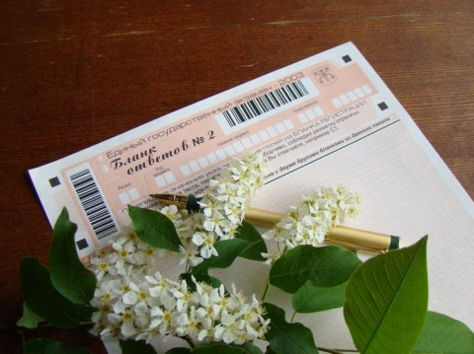
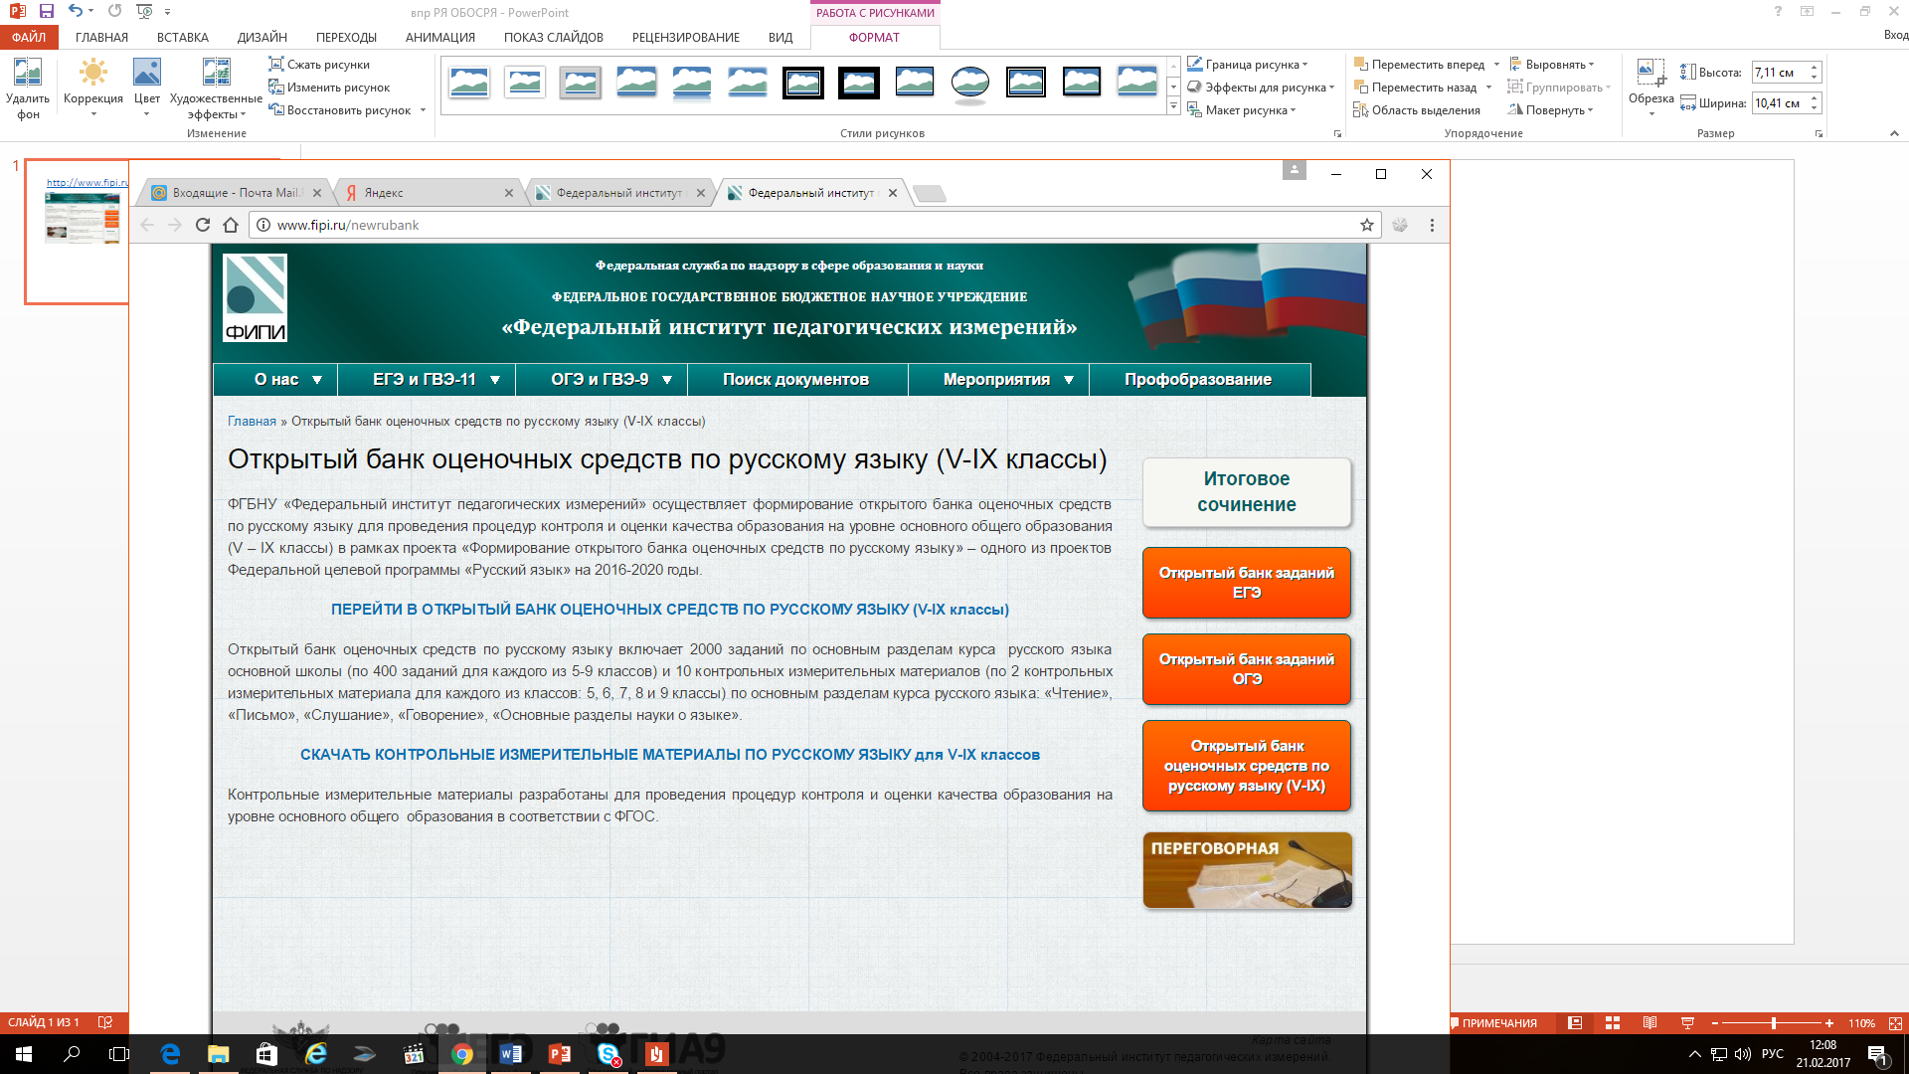
Открытый банк оценочных средств по русскому языку http://www.fipi.ru

Slide 14
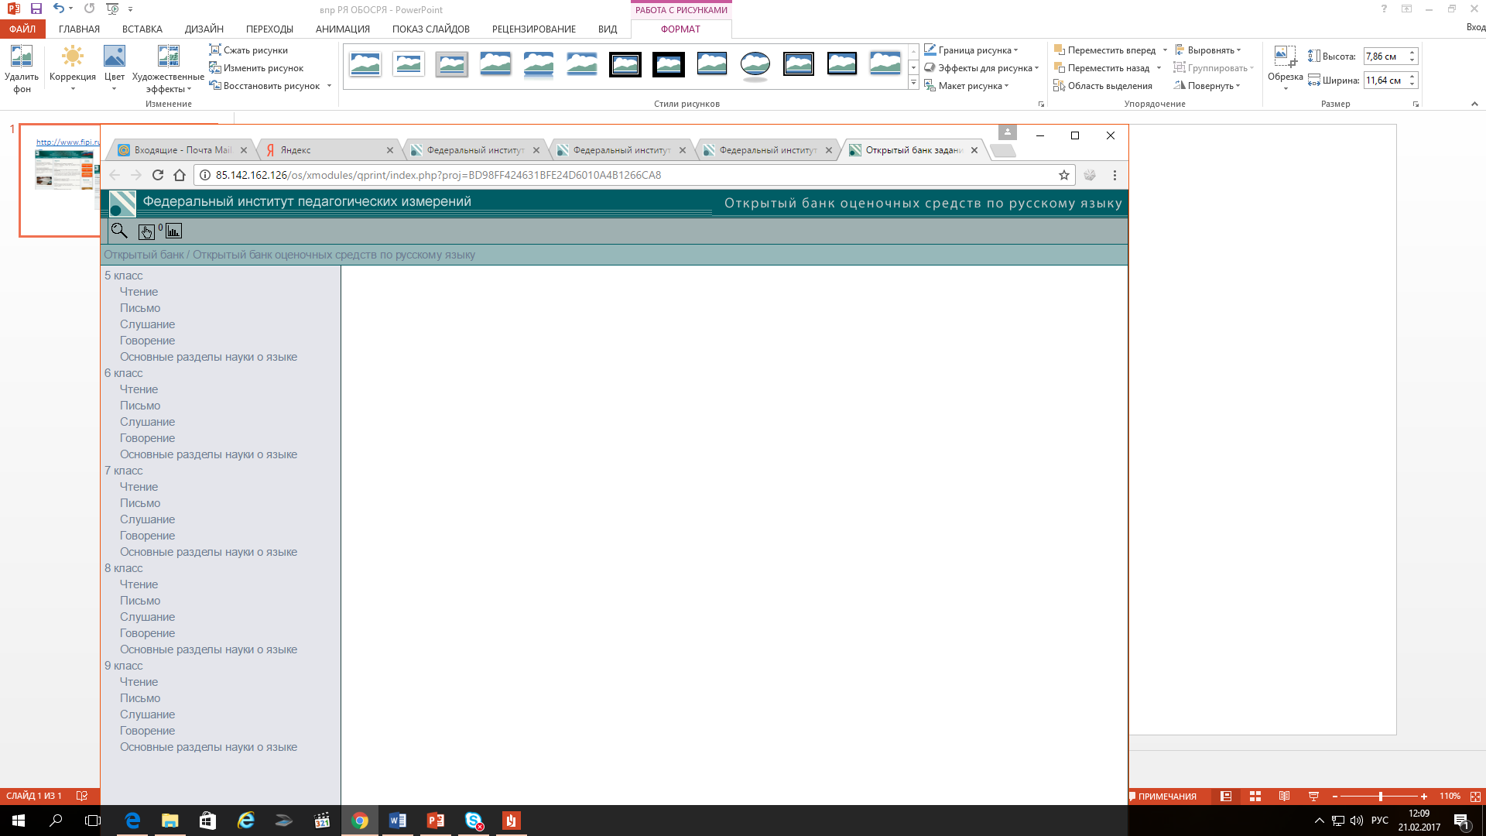
Открытый банк оценочных средств по русскому языку как дидактический ресурс по подготовке к говорению http://www.fipi.ru

Slide 15
Говорение как форма допуска к ОГЭ в 9 классе
Форматы:
1. Беседа с учителем
2. Работа в парах
3. Компьютер
Общие подходы:
Коммуникативный подход
Неподготовленная, спонтанная речь
Монолог + диалог
Все типы речи (описание, повествование, рассуждение)

Slide 16
Говорение как форма допуска к ОГЭ в 9 классе
Типология заданий:
Выразительное чтение вслух
Монологическое высказывание с элементом диалога (Опишите фотографию. Расскажите о своём посещении музея, которое запомнилось больше всего)
Диалог в парах (Обсудите, нужна ли в школе форма?)
Условный диалог. Интервью (Примите участие в интервью. Вам необходимо ответить на пять вопросов. Пожалуйста, дайте полные ответы на вопросы)

Slide 17

ИЗМЕНЕНИЯ В ЕГЭ ПО РУССКОМУ ЯЗЫКУ
И.П. Цыбулько:
из области чистой рациональности
в сферу языкового мышления
лингвоконцептоцентрическая модель
Язык как
медиатор культуры,
генератор культурных и личностных смыслов,
универсальный механизм
развития и саморазвития личности,
освоения национальной концептосферы,
становления личностной концептосферы.

Slide 18
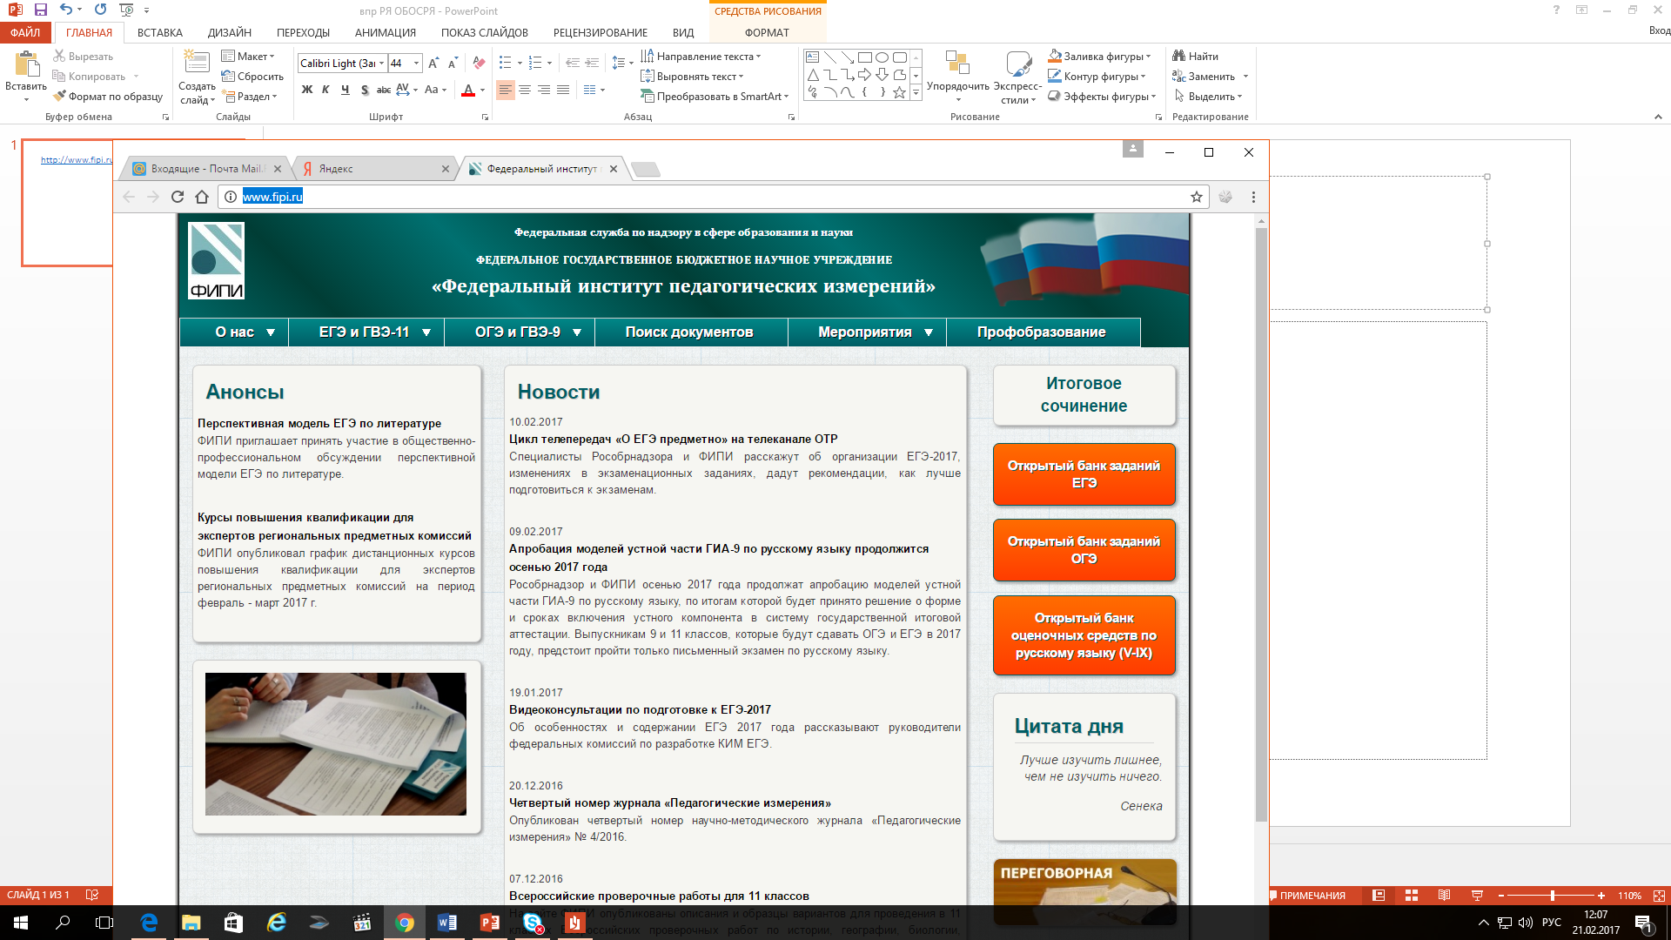
ИЗМЕНЕНИЯ В ЕГЭ ПО ЛИТЕРАТУРЕ
ФИПИ проводит общественно-профессиональное обсуждение перспективной модели ЕГЭ по литературе.
Из новой модели КИМ по литературе исключены задания с кратким ответом.
Экзамен по литературе будет состоять из 5 заданий, требующих развернутых ответов.
Увеличено число заданий по выбору участника.
Повышены требования к объему сочинения (250 слов).
Усовершенствованы критерии оценивания развернутых ответов. Во все 5 заданиях проверяется соблюдение речевых норм.
Перспективная модель ЕГЭ по литературе апробирована в апреле-мае 2016 года в 13 субъектах Российской Федерации.
Предложения направлять до конца марта 2017 года на адрес ФИПИ: reception@fipi.org

Slide 19
ИЗМЕНЕНИЯ В ЕГЭ ПО ЛИТЕРАТУРЕ
2017 г.: изменений нет, обсуждение перспективной модели ЕГЭ
2018 г.: новая модель ЕГЭ

Slide 20
АССОЦИАЦИЯ УЧИТЕЛЕЙ
РУССКОГО ЯЗЫКА
И ЛИТЕРАТУРЫ
ТЮМЕНСКОЙ ОБЛАСТИ

Slide 21
АКТУАЛЬНЫЕ НАПРАВЛЕНИЯ РАЗВИТИЯ
ГУМАНИТАРНОГО ОБРАЗОВАНИЯ
Продуктивные технологии работы с тестом:
технология развития критического мышления через чтение и письмо,
текстуально-диалогическая педагогическая технология (С.В. Белова) и др.
Организация текстовой и интерпретационной деятельности на уроке и во внеурочном пространстве, развитие устной и письменной речи учащихся, навыков создания «вторичных» и «встречных» текстов, работы с разными знаково-семиотическими системами.
Интеграция личностноразвивающего потенциала гуманитарной и естественнонаучной парадигм, школьного и семейного речевого воспитания.
Профилизация образования (ФГОС старшей школы).

Slide 22
АНОНС КУРСОВ И СЕМИНАРОВ ТОГИРРО
1 марта 2017 года семинар-практикум (8 часов) «Методика подготовки к ОГЭ по литературе. Типология затруднений учащихся» (сертификат, ДПУ – 660 руб.)
2-3 марта 2017 года краткосрочные курсы (16 часов) «Стратегии подготовки к итоговой аттестации (ОГЭ) по русскому языку в 2016-2017 уч.г. Типология затруднений учащихся»
(удостоверение, ДПУ – 1 320 руб.)
Для участия в семинаре, курсах необходимо сделать заявку по электронной почте: kafedra_filologia@mail.ru
№ | ФИО | Долж ность | ОУ, город \\район | Семинар литература ОГЭ (8 час) | Курсы русский язык ОГЭ (16 часов) | Форма оплаты

Slide 23
АНОНС КУРСОВ И СЕМИНАРОВ ТОГИРРО
21марта 2017 года
Семинар по подготовке к участию в областном конкурсе «Педагог года – 2015» в номинациях «Учитель года», «Воспитатель года», «Мастер года», «Педагог-психолог года» (ГЗ, 8 час.)
22 -25 марта 2017 года
Курсы для творчески работающих педагогов
«Конкурс профессионального мастерства как творческая площадка инновационных идей и современных образовательных технологий» (ДПУ, 36 час.)

Slide 24
АНОНС КУРСОВ И СЕМИНАРОВ ТОГИРРО
27–31 марта 2017 года
Курсы-тренинг для всех категорий педагогических работников и учащихся
«Вы знаете, ЧТО говорить, - мы научим Вас, КАК говорить!» (ДПУ, 36 час.).
Для участия в семинаре, курсах необходимо сделать заявку по электронной почте: kafedra_filologia@mail.ru

Slide 25
Всероссийский конкурс исследовательских, научно-проектных и творческих работ
"Тебя ж, как первую любовь, России сердце не забудет...", посвященном жизни и творчеству А.С. Пушкина
(с использованием электронного контента Президентской библиотеки).
Государственное образовательное учреждение дополнительного педагогического профессионального образования центр повышения квалификации специалистов «Информационно-методический центр» Приморского района Санкт-Петербурга
5-11 классы январь – май 2017 г.
Историческая тема в творчестве А.С. Пушкина
Творчество А.С. Пушкина в контексте русской культуры
Творчество А.С. Пушкина в контексте мировой культуры
Основные темы творчества А.С. Пушкина
Поэты пушкинской поры
А.С. Пушкин и Отечественная война 1812 года
Восточные мотивы в творчестве А.С. Пушкина
Пушкин и музыка
Традиции А.С. Пушкина в современной прозе
Традиции А.С. Пушкина в современной поэзии
Изображение национального характера в творчестве А.С. Пушкина
Женские образы в творчестве А.С. Пушкина
Пушкинские адреса Петербурга и Москвы
Памятные места России, связанные с именем А.С. Пушкина
Изображение провинциальной России в творчестве А.С. Пушкина
Мой Пушкин
Лицейское братство в жизни и творчестве А.С. Пушкина
Пушкин и изобразительное искусство
Язык Пушкина
Стилевые особенности позы А.С. Пушкина
Вклад А.С. Пушкина в развитие русского литературного языка

Slide 26
ВАШИ ПРЕДЛОЖЕНИЯ
В ПЛАН РУМО?
ВОЛОДИНА Е.Н.,
к.ф.н., доцент кафедры
социально-гуманитарных дисциплин ТОГИРРО
8-904-875-73-59
elena_mayak_@mail.ru

